Slide 1
BUDAYA POLITIK
Inisiasi Tutor ke: 6
Mata Kuliah: Sosiologi Politik
Program Studi: Sosiologi
Fakultas: FHISIP

Slide 2
Pengertian Budaya Politik
Almond dan Verba : Kebudayaan politik sebagai orientasi politik, sikap terhadap system politik dan bagian-bagiannya serta sikap terhadap peranan warga masyarakat sendiri dalam system tersebut.
Widjaja : Kebudayaan politik mencakup pengertian ideologi, sistem kepercayaan dan niali

Slide 3
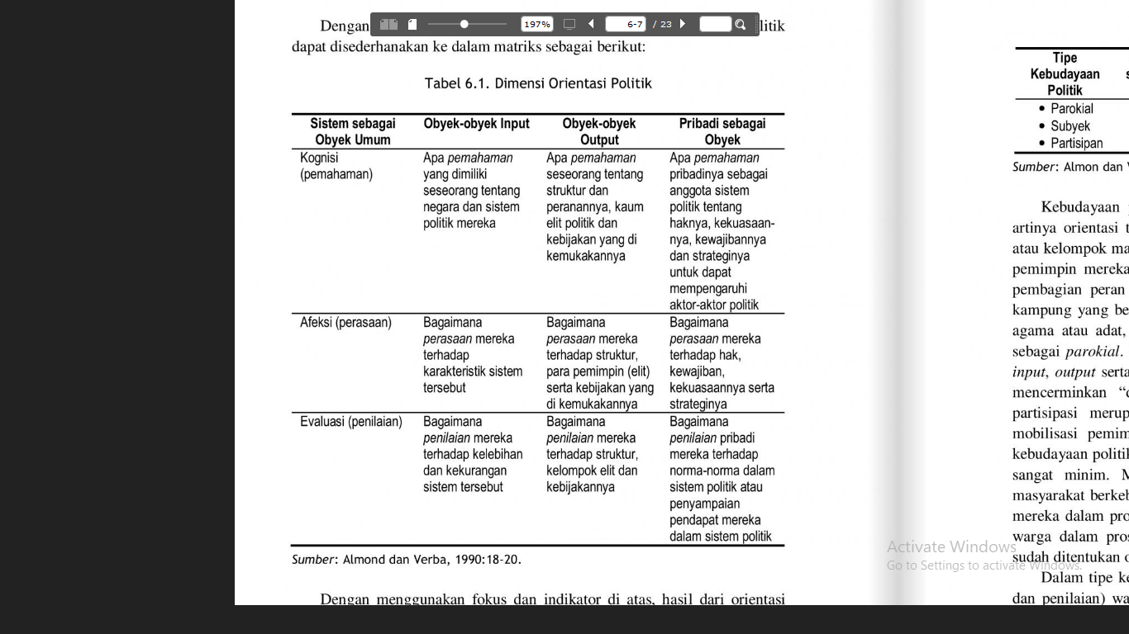
Dimensi Orientasi Politik

Slide 4
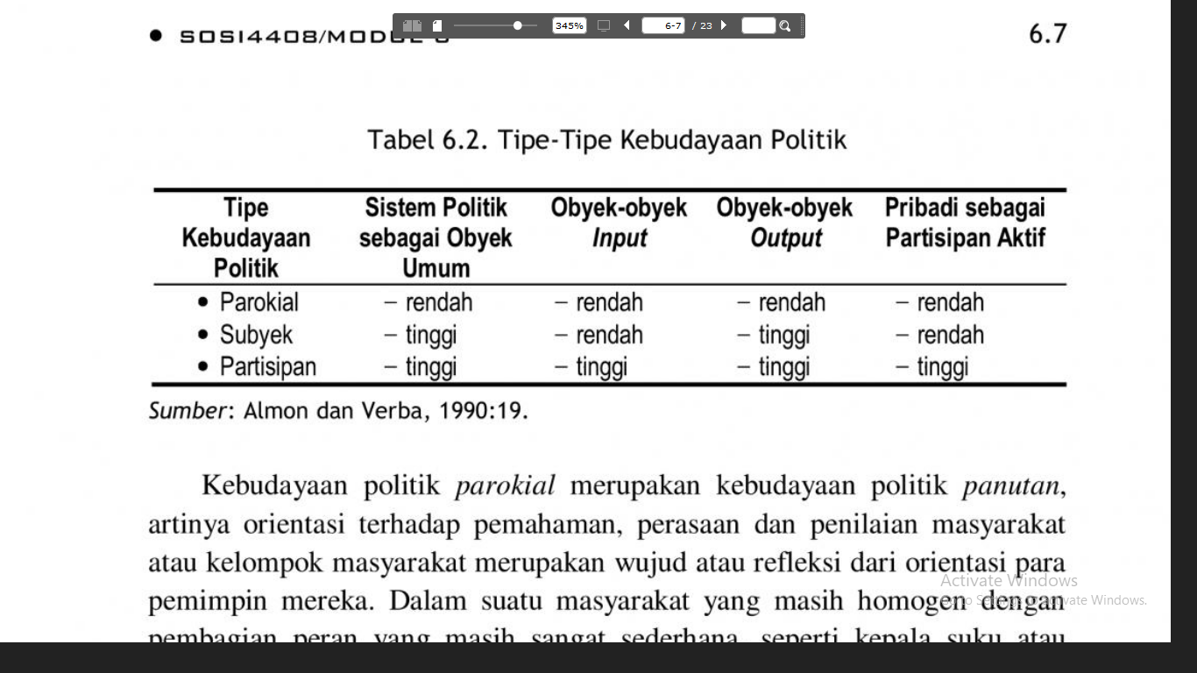
Tipe-tipe Kebudayaan Politik

Slide 5
Budaya Politik di Indonesia
Budaya Politik Islam
  Terdapat 2 golongan, yaitu golongan reformist (modernist) seperti Muhammadiyah dan tradisionalist seperti Nahdathul Ulama (NU)
Budaya Politik Jawa dan Nasional
  Nilai budaya Jawa menjadi prinsip, diantaranya:
  Kekuasaan itu konkrit
  Kekuasaan itu homogen
  Jumlah kekuasaan adalah tetap
  Kekuasaan tidak mempersoalkan legitimasi

Slide 6
Sumber
Sosiologi Politik, SOS14408/Modul 6/kegiatan belajar 1 dan kegiatan belajar 2

